Slide 3
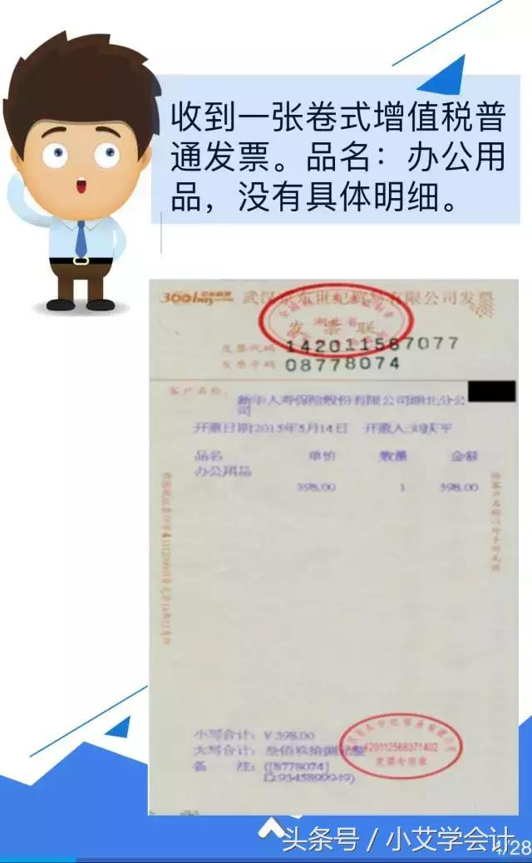

Slide 24
温馨提示
不涉及到业务报销，不要随随便便开本院校名称发票。

